Slide 1
Aabenraa DataKvalitet
Introduktion

Slide 2
Dashboard
Røde handlingsanmodninger kræver handling, det et disse der eskaleres til ‘manageren’ hvis ikke de bliver behandlet.
Anbefalinger indeholder observationer og forslag fx sager der kan afsluttes
Godkendelser er i øjeblikket ikke aktiv
Oversigter og Advis indeholder fx oversigt over igangværende sager og ulåste dokumenter
Benchmark indeholder ud over benchmark også en oversigt over filer der er journaliseret i Acadre, hvor sagsnummer og dokumentnummer fremgår
RØD = Handling
Gul = Du skal være opmærksom og undersøge det
Grønblå = Observationer og forslag til dig. Noget af det er benchmarking,
Du kan klikke her, hvis du vil tilbage til forsiden
Dit navn

Slide 3
Regler
Der er i alt 43 regler der omhandler Acadre og fildrev.
Regler inde i systemet vises som observationer på dit dashboard.
Systemet viser kun de observationer der er noget på, dvs. der kommer kun det op den fanger noget på
Klik på en beskrivelse for at se hvad den indeholder
Antallet af de observationer systemet har fanget

Slide 4
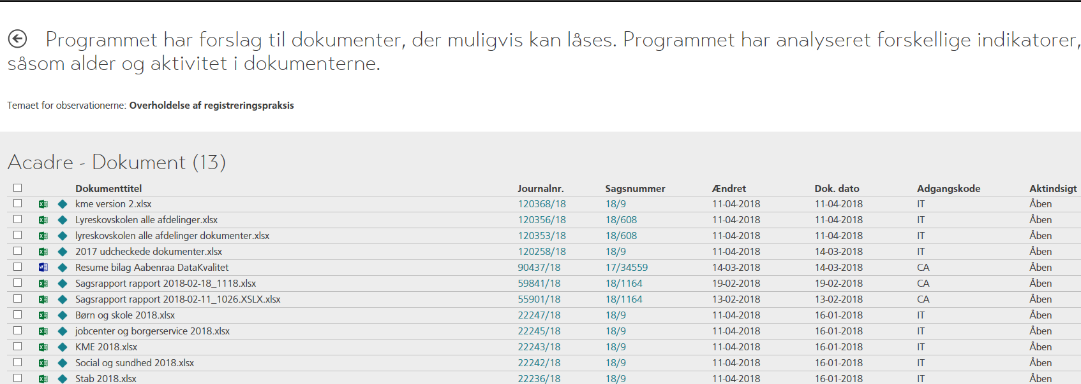
Acadre
Klik på journalnummer eller sagsnummer for at komme direkte over i Acadre

Slide 5
Tage stilling til emner
Har du et emne du ønsker at gøre noget ved, vises dine muligheder på to måder.
Du kan klikke direkte på emnet, her kommer mulighederne direkte under.
Du kan markere emnet med et flueben og dine muligheder vises foroven.

Slide 6
Fildrev
Filer der ikke er tilgængelige kan være filer med adgangskoder
Du kan se hvad der ligger på dit P drev.

Slide 7
IT-Superbruger & Manager
En IT-Superbruger og en manager kan være stedfortræder for andre brugere, i tilfælde af fravær eller hjælp.
Når man er stedfortræder er den øverste bjælke en anden farve og initialerne for den man stedfortræder for vises i højre hjørne
Dem der skal have manager rollen er valgt af forvaltningerne selv

Slide 8
Vejen dertil
http://580edh-io21/formpipe-qa/

